Slide 1
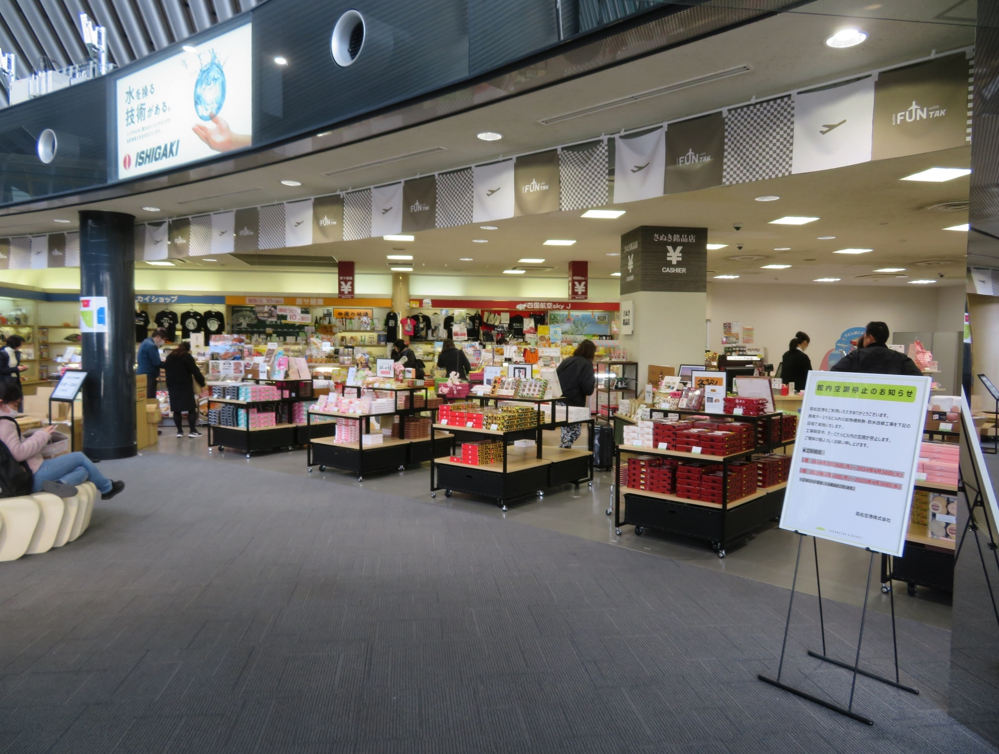
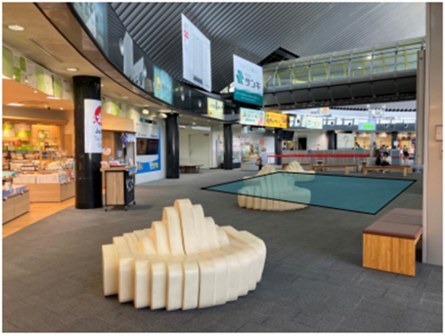
高松空港ターミナルビル２階西側売店内
「さぬき銘品店」
事前販売会開催場所
（２階エスカレーター前）

